Slide 1
AA (AC) MAKINALARININ TEMELLERI
Hilal BOZKURT 2016010225056
Dilara UÇAR 2016010225035
Rumeysa KAHRAMAN 2016010225036
Buket TEMİRLENK 2016010225008

Slide 2
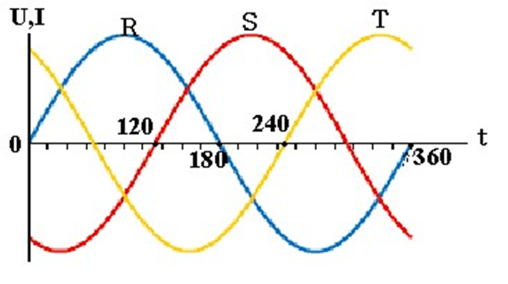
Üç Faz Gerilimin Karakteristikleri
Üç fazlı AC makinelerde üretilen üç fazlı gerilim, endüstride R-S-T (L1-L2-L3) olarak bilinir. R-S-T gerilimleri, aralarında 120’şer derece faz farkı bulunan gerilimlerdir. Şekil 3.1’de üç faz gerilim eğrisi görülmektedir.

Slide 3
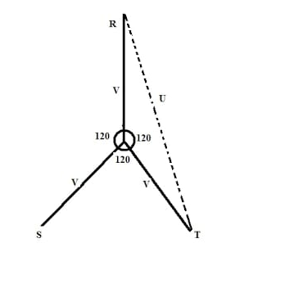
Üç fazlı gerilim generatörlerde üretilir. Generatör bobinleri içerde yıldız bağlanırken dışarıya üç uç alınır. Yıldız noktasında gerilim sıfırdır. Bu noktadan nötr hattı alınır. Üç fazın da gerilimleri eşittir. Generatör fiziki yapısı gereği üç faz sinüs eğrisi şeklinde ortaya çıkar.
Üç fazlı makinelerde nötr hattı kullanılmaz. Üç faz, kendi aralarında sıra ile nötr görevi görür. Zaman eğrisi akımın yön değişim noktasıdır. Zaman eğrisinin altında ve üstünde akım yönleri farklıdır.

Slide 4
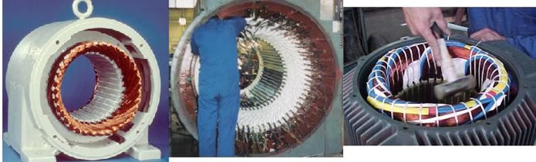
Üç Faz Motor Parçaları
Stator
Stator üç fazlı motorun hareket etmeyen kısmıdır. DC makinelerin indüktörüne benzer. Üç fazlı döner manyetik alan sargıları burada bulunur. Şekil 3.2’de değişik statorlar görülmektedir.

Slide 5
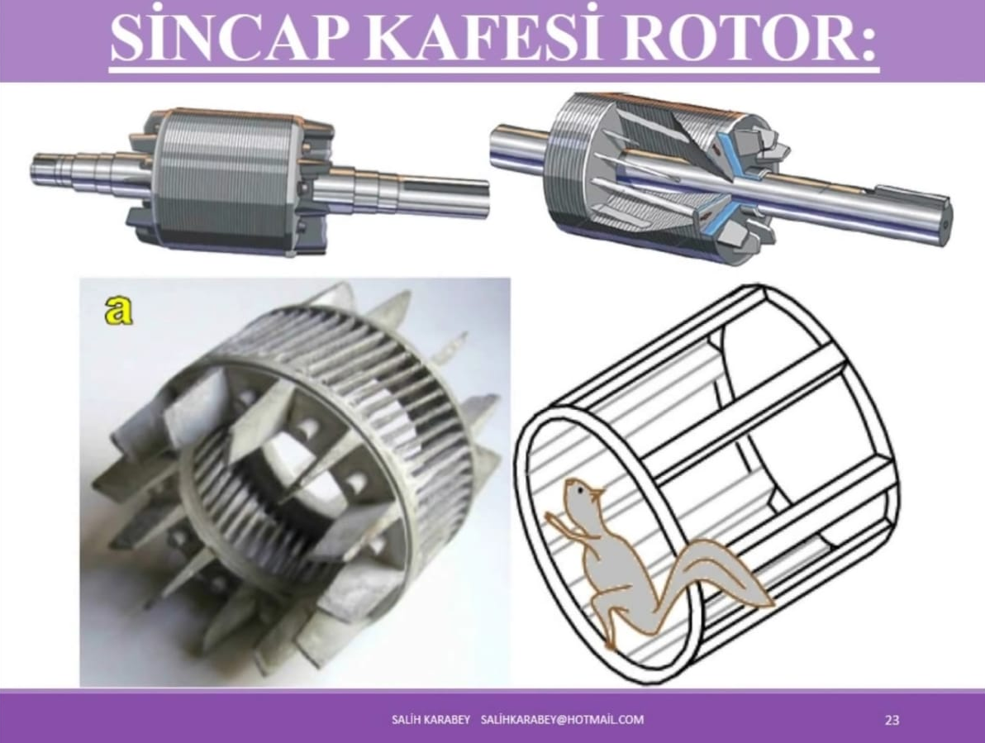
Rotor
Üç fazlı motorların dönen kısmına rotor denir. Sincap kafesli ve sargılı olmak üzere iki çeşidi vardır. Bunlar;
Sincap Kafesli Rotor
Stator gibi silisli saclardan preslenerek paket edildikten sonra, üzerindeki kanallara eritilmiş alüminyum dökülüp, dökülen alüminyum çubukların iki baştan kısa devre edilmesi ile elde edilir. Şekil 3.3’te görüldüğü gibi alüminyum çubuklar kafes şeklinde görülür.

Slide 6
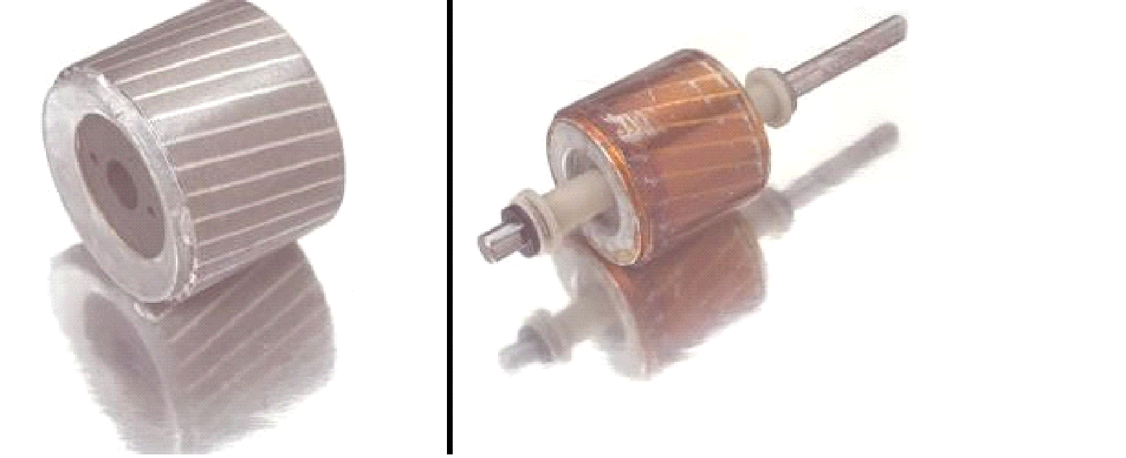
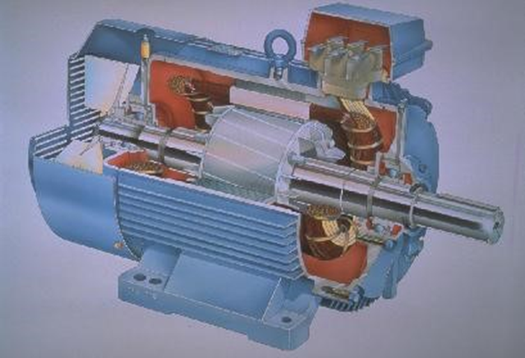
3.4: Sincap kafesli rotor
3.5: Sincap kafesli AC motor

Slide 7
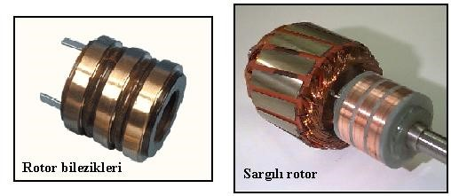
Bilezikli (Sargılı) Rotor
Rotor sacları da endüvileri gibi kanallı olarak preslenir. Kanallara 120’şer derece faz farklı üç fazlı AA sargıları yerleştirilir. Sargılar yıldız veya üçgen bağlandıktan sonra çıkarılan üç uç, rotor miline sabitlenmiş olan bileziklere tutturulur. Her bilezik, milden ve diğer bileziklerden yalıtılmıştır. Bu bilezikler, rotor sargılarına üç faz enerji taşıyan fırçalar basar. Şekil 3.6’da sargılı rotor görülmektedir.

Slide 8
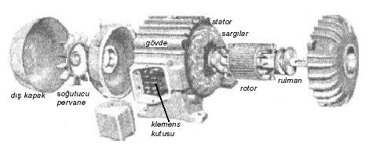
Motor Yan Kapakları
Motoru dış etkilere karşı koruma ve rotoru yataklama görevi yapar. Şekil 3.7’de AC motor ve aksamları görülmektedir.

Slide 9
AC Endüksiyon Motorunun Çalışması
Stator sargılarına uygulanan üç fazlı alternatif akım bu sargılarda döner bir manyetik alan meydana getirir. Bu döner alan rotorda endüksiyon akımları meydana getirir. Rotorda oluşan endüksiyon akımları da, rotorda N-S kutuplarını oluşturur. Sonuçta rotorun kutupları döner alan kutuplarından etkilenerek (itme-çekme şeklinde) dönmeye başlar.
Rotorda indüklenen Akım
Statorda oluşan döner alan rotor sargılarını keserek bu sargılarda bir EMK indükler.
Motor Bağlantıları
AC motorlar kullanım isteğine göre şebekeye değişik şekillerde bağlanabilir.
Tork Hızı ve Beygir (Hp) Gücü için
Değişik kalkınma akımı ve çalışma gücü için motorlar yıldız veya üçgen çalıştırılır.

Slide 10
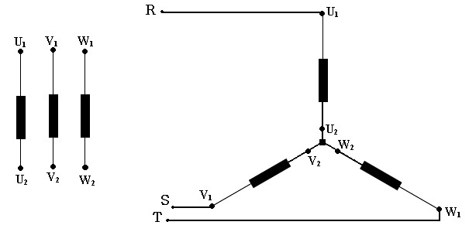
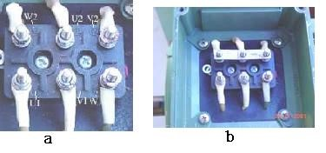
Yıldız Bağlı Motorlar
Yıldız bağlı olarak çalıştırılan motorlar kalkınma anında şebekeden daha düşük akım çeker. Devir sayısı aynı olmasına rağmen çalışma gücü üçgen bağlı motora göre zayıftır. AC üç fazlı motorlar doğrudan yıldız çalıştırılabilir. Şekil 3.8’de üç faz bobinleri ve yıldız bağlı bobinler görülmektedir.
3.10: Üç faz bobinleri ve üçgen bağlantı
3.11: Üçgen bağlantı klemens kutusu

Slide 11
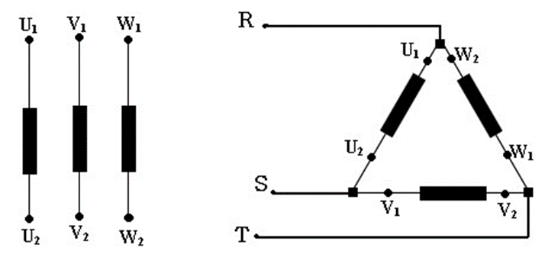
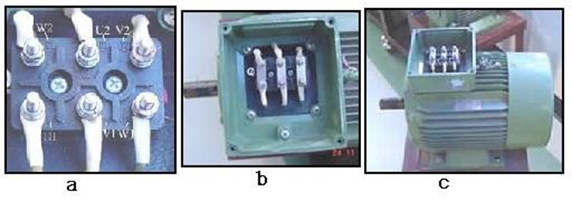
Delta Bağlı Motorlar
Delta (üçgen) bağlı motorlar kalkınma anında şebekeden yüksek akım çeker. Üçgen bağlı motorların çalışma güçleri yıldız bağlantıya göre daha yüksektir. 4KW’tan büyük güçlü motorların doğrudan üçgen çalıştırılmaları sakıncalıdır. Büyük güçlü motorlar yıldız olarak kalkındırılıp ardından üçgene geçirilir. Şekil 3.10’da üç faz bobinleri ve üçgen bağlı bobinler görülmektedir.
Üçgen bağlantı klemens kutusu

Slide 12
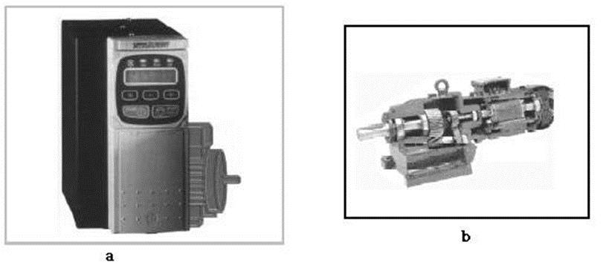
Dönüş Yönünü Değiştirmek İçin
Motor dönüş yönünü değiştirmek için motora gelen herhangi iki fazın yerini değiştirmek yeterlidir.
Gerilim Değişimi için
AC motorlar oto trafosu ile, ön direnç (yol verme) ile ve yıldız üçgen dönüşümü ile değişik gerilimler altında çalıştırılır.
Hız Değişimi İçin
Üç fazlı AC motorların devir sayıları, frekans ve kutup sayısı değiştirilmek sureti ile
Elektronik yapılı frekans değiştiricilerle (Şekil 3.12)
Dahlender bağlama ile birbirinden bağımsız stator sargıları ile
Dişli sistemleri (redüktör) kullanarak (Şekil 3.12)
değiştirilebilir.
AC motor devir ayarlama için; frekans değiştirici (a), redüktör (b)

Slide 13
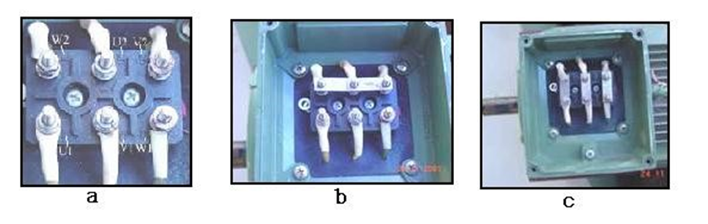
Klemens Bağlantı Diyagramları ve Tabloları
Şekil 3.13’te klemens kutusu (a), üçgen bağlı klemens kutusu (b) ve yıldız bağlı klemens kutusu (c) görülmektedir.

Slide 14
Motor Bilgi Levhaları
Motor gövdelerinin üzerinde genellikle alüminyumdan yapılmış dikdörtgen şeklinde etiketler bulunur. Etiket üzerine silinmeyecek şekilde bazı bilgiler yazılmıştır. Bu bilgiler bize motor hakkında kapsamlı bilgiler verir. Etiketlerde bulunan bilgiler şunlardır:
Kimlik numarası
Üretim seri numarasıdır. Örneğin No:22986 vb.
Gövde tipi
Motor tipi Motor model tipidir. Örneğin A GM L4a , Typ Gm 200L vb.
Fazı Motorun kaç fazla çalıştığını gösterir. Örneğin 1 faz , 3 faz vb.
Beygir gücü oranı (hp)
Motor KW gücünün beygir gücü cinsinden karşılığını verir. Örneğin 0.55KW/5.5Hp
Hızı (rpm) Motorun devir sayısını gösterir. Örneğin 1350d/d, 1120rpm , 2850U/min vb.

Slide 15
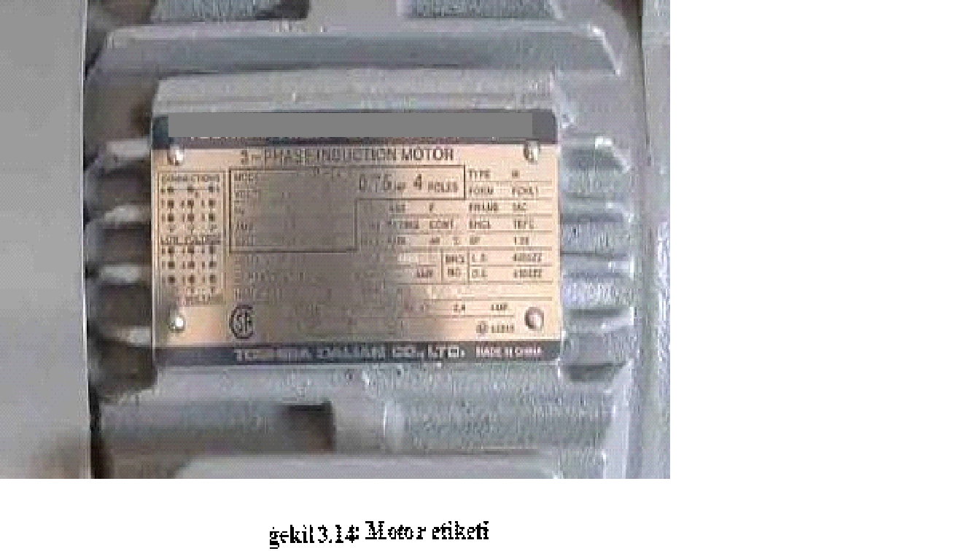
Gerilim Motorun normal çalışma gerilimini gösterir. Örneğim 380V, 220V vb.
Akımı Motorun normal çalışma akımıdır. Örneğin 3A, 5.7A, 4.2A vb.
Frekans Motorun çalışma frekansıdır. Örneğin 50 Per./sn,50Hz vb.
Çalışma periyodu Motorun bağlantı şeklidir. Örneğin yıldız-üçgen
İzolasyon sınıfı
Ortam sıcaklığı Motorun çalışma ortam ısısıdır. Örneğin 1200C, 1800C vb.

Slide 16
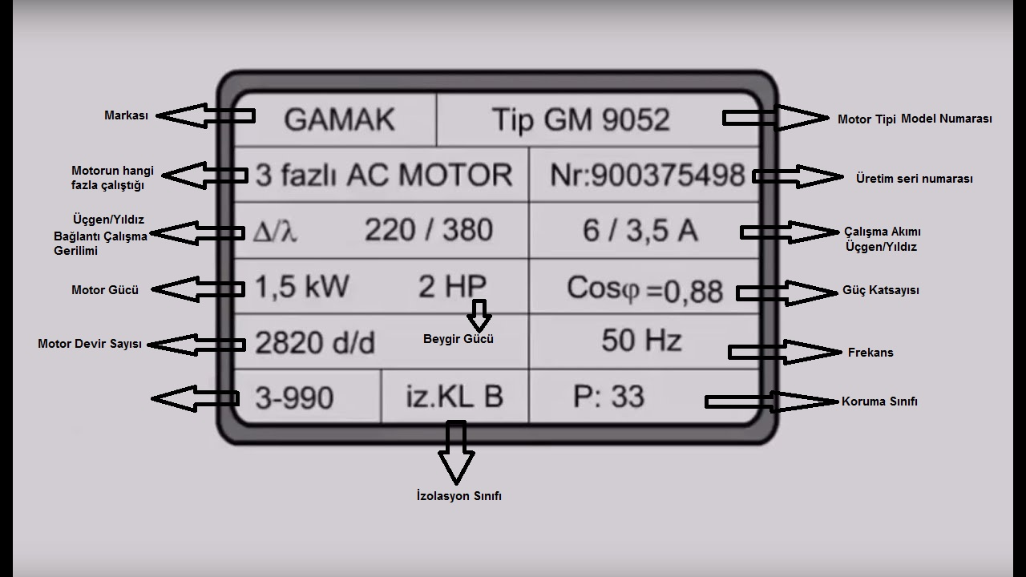
Motor Etiketi

Slide 17
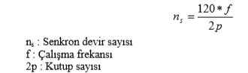
Üç Fazlı Senkron Motorlar
Senkron devirle dönen motorlara senkron motor denir. Senkron devir, 3 faz alternatif manyetik döner alanın devir sayısıdır. Asenkron motorlarda rotor, döner alan devrinden bir miktar (kayma oranı kadar) yavaş döner. Örneğin senkron devri 3000 d/d olan bir asenkron motor %5 kayma ile dönerse rotor devri 2850 d/d olur. Senkron motorlar da ise rotor devir sayısı döner manyetik alan devir sayısına eşittir. Örneğin senkron devri 3000 d/d olan bir senkron motorun rotor devri de 3000 d/d olur.
Senkron devir aşağıdaki formül ile bulunabilir.

Slide 18
AC Tek Fazlı Motorlar
Bir fazlı asenkron motorlar, üç fazlı asenkron motorlar gibi stator ve rotor olmak üzere iki ana kısımdan oluşur. Bir fazlı asenkron motorlar kendi aralarında yardımcı sargılı ve gölge kutuplu motorlar olmak üzere iki gruba ayrılır.
Tek Fazlı Motor Parçaları
Stator
Bir fazlı motorların sabit duran kısmıdır. Görevi kutup manyetik alanını oluşturmaktır. 3 fazlı asenkron motorun statoru gibidir. Stator oluklarına 900 faz farklı olarak ana sargı ve yardımcı sargı yerleştirilmiştir. Ana sargı kalın telden çok spirli olarak sarılmıştır. Statorun 2/3’ünü kaplar. Statorun 1/3’üne de yardımcı sargı yerleştirilir. Yardımcı sargı ince telden az spirli olarak sarılır.

Slide 19
Klemens (Terminal) Bağlantısı
Motora enerji girişi için kullanılan, 3 fazlı motorların klemens kutusuna benzeyen bir terminaldir.
Rotor ve Yan Kapaklar
Yardımcı sargılı motorun rotoru asenkron motorların rotoru gibi sincap kafeslidir. Yan kapaklar motoru korur ve rotorun yataklanmasını sağlar.

Slide 20
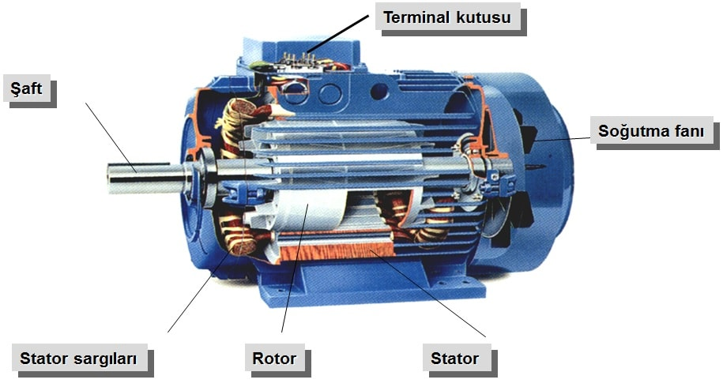

Slide 21
Merkezkaç Anahtarı
Ana sargı ve yardımcı sargı ile kalkınan motor normal devrine ulaştığı zaman yardımcı sargının devreden çıkarılması gerekir. Merkezkaç anahtarının görevi, yardımcı sargıyı devreden çıkarmaktır. Motor miline yerleştirilmiş olan yardımcı sargıyı devrede tutan merkezkaç anahtarı motor belli bir devre ulaştığı zaman, merkez kaç kuvvetinin etkisiyle açılarak yardımcı sargıyı devreden çıkarır.
Aşırı Akım Rölesi
Motoru aşırı akımın zararından koruma amaçlı bir elemandır. Motor devresine seri bağlanır. Şekil 3.15’te pistonlu tip manyetik aşırı akım rölesi görülmektedir.

Slide 22
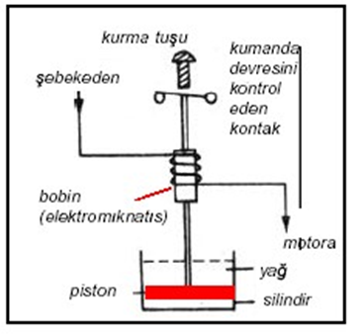
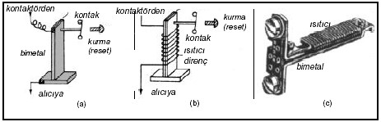
Pistonlu tip manyetik aşırı akım rölesi
( a ) Direkt ısıtmalı tip, bir fazlı aşırı akım rölesi. ( b ) Endirekt ısıtmalı tip, bir fazlı aşırı akım rölesi. ( c ) Endirekt ısıtmalı tip, bir fazlı aşırı akım rölesinde ısıtıcı tel ve bimetalin görüntüsü.

Slide 23
Tek Fazlı Motorların Hızını ve Gerilimini Değiştirme
Devir sayıları üç fazlı asenkron motorlarda olduğu gibi kutup sayısı ve şebeke frekansına bağlıdır.
Yük altında çalışan yardımcı sargılı motora uygulanan gerilim düşürülürse motor devrinin düştüğü görülür. Motora uygulanan gerilim oto trafosu ile değiştirilerek motorun devir ayarı yapılabilir.
Tek Fazlı Motorun Başlangıç Torkunu Artırma
Tek fazlı motorun başlangıç torkunu artırmak için yardımcı sargıya seri bağlı kondansatör kullanılır.

Slide 24
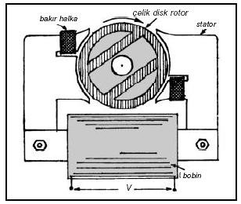
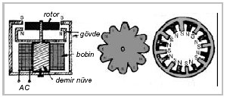
Küçük (Kesirli) Güçlü Motorlar
Çok küçük güçte ve iki tipte imal edilir.
Relüktans senkron motor (Şekil 3.17)
Histerisiz senkron motor (Şekil 3.18)
3.17: Relüktans senkron motor
1.18: Histerisiz motor
Küçük (Kesirli) Güçlü Motorların Çalışma Karakteristikleri
Devir sayıları sabittir yalnızca şebeke frekansıyla değişir.

Slide 25
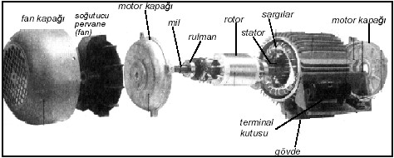
Yardımcı Sargılı Bir Fazlı Motorlar
Bir fazlı yardımcı sargılı motorlarda, stator sargıları bir ana sargı (çalışma sargısı) ile yardımcı (yol verme) sargıdan oluşur. Ana sargı; omik direncinin küçük olması için kalın kesitli iletkenlerden yapılır. Ayrıca reaktansının büyük değerde olması için de hem alt kata yerleştirilir, hem de sarım sayısı yardımcı sargıdan daha fazladır. Yardımcı sargının ise; kesiti, ince olup omik direnci ana sargıya göre daha fazladır. Yardımcı sargı, üst kata yerleştirilir. Şekil 19’da, yardımcı sargılı asenkron motor parçaları görülmektedir.
3.9: Yardımcı sargılı asenkron motor

Slide 26
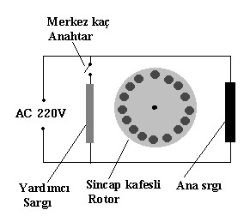
3.20: Yardımcı sargılı motor prensip şeması

Slide 27
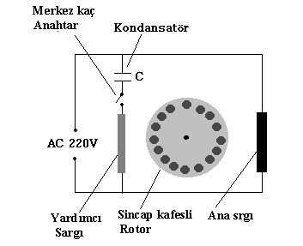
Zıt EMK (Elektromotor Kuvvet)
Ana ve yardımcı sargı, stator oluklarına 90’ar derece faz farklı olarak yerleştirilmiştir. Stator sargılarına uygulanan gerilim bu iki sargının birincisinden normal geçerken ikinci sargıdan 900 faz farklı geçer. Oluşan bu faz farkından dolayı iki fazlı bir döner alan meydana gelir. Döner alan içerisindeki sincap kafesli rotor çubuklarında EMK meydana gelir.
Kullanım Alanları (Uygulamalar)
Yardımcı sargılı motorlar buzdolabı, çamaşır makinesi, aspiratör, vantilatör, küçük matkaplar gibi birçok ev aletinde kullanılır.
Yardımcı Sargılı Kalkış Kondansatörlü Bir Fazlı Motorlar
Motor gücüne göre seçilen bir kondansatörün yardımcı sargı devresine seri bağlanması ile elde edilir. ilk kalkınma momentleri normal yük momentlerine göre 3,5-4,5 kat yüksektir.
Elektrik Diyagramı
Elektrik diyagramı şekil 3.21’de verilmiştir.
3.21: Yardımcı sargılı kalkış kondansatörlü bir fazlı motor

Slide 28
Çift Hız veya Çift Gerilim Kullanımı İçin Motor Bağlantısı
İki devirli yardımcı sargılı motor elde etmek için iki ayrı ana sargıya ve iki ayrı yardımcı sargıya ihtiyaç vardır. Oto trafosu ile ana sargı ve yardımcı sargı gerilimleri birbirlerinden farklı olarak ayarlanabilir. Bu yöntemle devir ayarı yapılabilir.
Devir Yönü Değiştirme
Motorun devir yönünü değiştirmek için ya yardımcı sargı uçlarının yeri veya ana sargı uçlarının yeri değiştirilir.
Kullanım Alanları (Uygulamalar)
Kondansatörlü motorlar uygulamada santrifüjlü çamaşır sıkıcılarda, brülörlerde, mutfak makinelerinde, bazı elektrikli aletlerde ve teyplerde (ses kart aygıtı) kullanılmaktadır.

Slide 29
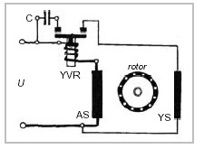
Akım Rölesinin Çalışması
Bazı yardımcı sargılı asenkron motorlarda merkezkaç anahtar yerine elektromanyetik anahtar kullanılır. Şekil 3.22’de elektromanyetik anahtarın kullanımı görülmektedir.
3.22: Elektromanyetik anahtarın kullanımı

Slide 30
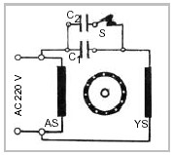
Yardımcı Sargılı Kalkış ve Daimi Kondansatörlü Bir Fazlı Motorlar
İlk kalkınmada yüksek kondansatöre gerek vardır. Motor normal devrine ulaştığında daha küçük kondansatör yeterlidir. Kalkıştan sonra büyük değerli kondansatör merkezkaç şalteri devreden çıkar, daimi kondansatör devrede kalır. Şekil 3.23’te prensip Şeması görülmektedir.
3.23:Yardımcı sargılı kalkış ve daimi kondansatörlü bir fazlı motor

Slide 31
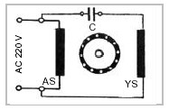
Potansiyel Rölesinin Kullanımı
Gerilim değerindeki değişime göre çalışan röledir.
Yardımcı Sargılı Daimi Kondansatörlü Bir Fazlı Motorlar
Kondansatör kalkışta ve çalışmada yardımcı sargıyı sürekli devrede tutar. Kondansatör değeri, kondansatör başlatmalıya göre onda bir kadardır. Bu motorlarda merkezkaç anahtarı yoktur. Genellikle bir Hp’den küçük ev aleti, çamaşır makinesi, havalandırma fanı, vantilatör motorları bu tiptir. Şekil 3.24’te daimi kondansatörlü motorun prensip şeması verilmiştir.
3.24: Yardımcı sargılı daimi kondansatörlü bir fazlı motor

Slide 32
Hız Değiştirme
Oto trafosu ile gerilim ayarı yapılmak sureti ile devir ayarı yapılabilir.
Gerilim Değiştirme
Oto trafosu ile, ana sargı ve yardımcı sargılara farklı gerilimler uygulanmak suretiyle devir ayarı yapılabilir.
Devir Yönü Değiştirme
Motorun devir yönünü değiştirmek için ya yardımcı sargı uçlarının yeri veya ana sargı uçlarının yeri değiştirilir.

Slide 33
Gölge (Ek) Kutuplu Motorlar
Gölge kutuplu bir motorun statorunda son derece düzgün profili ve dışarıdan fark edilemeyen kutuplar bulunur. Bu kutuplardan küçük bir kısmına içe doğru yarıklar açılmış ve bu yarıkların iç kısımlarına kısa-devre bilezikleri oturtulmuştur. Bu kısa devre bilezikleri (ya da sargıları) stator sargıları ile birlikte sekonderi kısa devre edilmiş bir transformator gibi düşünülürse, bu tür bir motorun çalışması kolayca anlaşılır. Stator sargısından akım geçmesiyle oluşan manyetik alan çizgilerinin bir kısmı yarıklarda bulunan bilezikler içinden de geçer. Bilezikler kısa devre durumunda olduğu için stator üzerindeki akı kaçakları büyük olur. Bunun sonucu, stator sargısından geçen akım ile kısa devre bileziklerinden geçen akım arasında, bir faz farkı ortaya çıkar. Birbirine göre faz farklı bu iki akım, birbiri ardından hareketli kutupları olan bir manyetik alan üretir. Kısa devre rotoru manyetik sert bir malzemeden yapılmış ise (Histerisiz rotoru), bu halde bu motor yol aldıktan sonra bir senkron motor gibi dönüşüne devam eder.

Slide 34
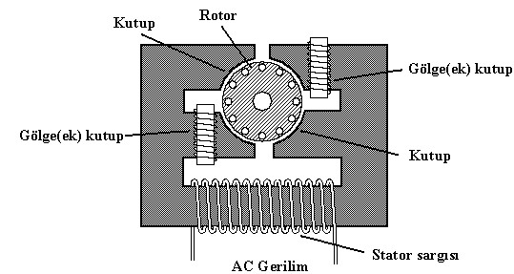
Gölge kutuplu motorlarda dönüş yönü daima ana kutuptan, yarık kutba doğrudur. Dönüş yönü değiştirilmek istendiğinde, yatak burçları ve rotor çıkartılır ve değişik yönde tekrar yerlerine takılır. Dönüş yönü sürekli olarak bir şalter ile ayarlanmak isteniyorsa, ikinci bir kısa devre sargısının daha bulunması zorunludur. Gölge kutuplu motorların verimleri düşüktür. 1 W - 250W arasında küçük güçler için yapılır ve pikaplarda, teyplerde, ısıtıcı vantilatörlerinde ve meyve sıkıcılarda çok sık kullanılır. Şekil 3.25’te gölge kutuplu motorun kesit şeması görülmektedir.
3.25: Gölge kutuplu motor

Slide 35
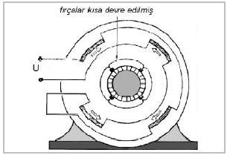
Repülsiyon Motorlar
Repülsiyon motorların statorları üç fazlı motorların statoruna benzer. Yalnız ana sargısı bulunan yardımcı sargılı motorun statoru ile de aynıdır.
Repülsiyon motorun rotoru DC dinamonun endüvisi ile aynıdır. Yalnız repülsiyon motorda fırçalar kısa devre edilmiştir. Şekil 3.26’da repülsiyon motor kesit şeması görülmektedir.
3.26: Repülsiyon motor

Slide 36
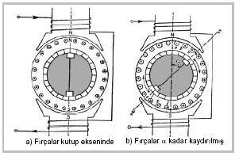
Repülsiyon motorda fırçalar kutup ekseninde olduğunda motorda dönme olmaz. Fırçalar kutup ekseninden kaydırılınca dönme gerçekleşir. Motor fırçaların döndürüldüğü yöne doğru dönme yapar. Repülsiyon motorların rotor sargılarının altına sincap kafes yerleştirilmiştir. Motor, devrine ulaşınca, fırçalar merkezkaç anahtarına benzer bir düzenekle rotordan ayrılır ve motor sincap kafes ile çalışmasını sürdürür. Şekil 3.27 a’da fırçalar kutup ekseninde olup motor durmaktadır. Şekil 3.27 b’de ise fırçalar sağa kaydırılmıştır. Bu durumda motor sağa doğru dönüşe başlayacaktır.
Repülsiyon motorlarda ilk hareket ve dönüş yönü değişimi

Slide 37
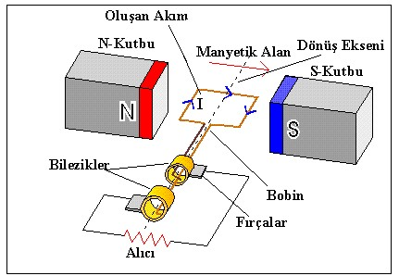
AC GENERATÖRLER
AC Generatörlerin Çalışması
Generatörler mekanik enerjiyi elektrik enerjisine çeviren elektrik makineleridir. Manyetik alan içerisinde dönen bir iletkende endüksiyon yolu ile bir elektromotor kuvvet oluşması prensibine göre çalışır. Doğru akım generatörünün çalışmasına benzer. Generatörlerde kolektör yerine bilezikler kullanılmıştır. Generatörler duran endüvili veya dönen endüvili olarak iki türlü yapılır. Şekil 4.1’de döner endüvili generatörün prensip şeması verilmiştir.
4.1: Generatörün prensip şeması

Slide 38
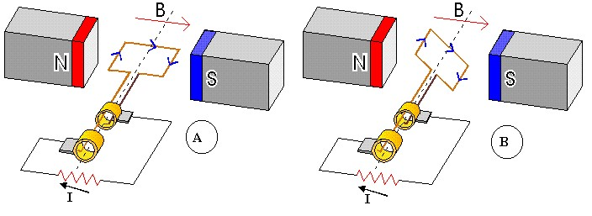
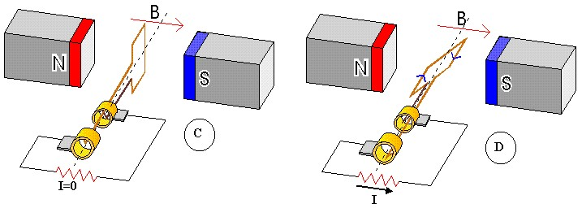
4.2: Alternatif akımın oluşumu
4.3: Alternatif akımın yön değiştirmesi
Şekil 4.3 c’de iletken manyetik alana paralel hareket ettiği için akım oluşmamaktadır. Bu noktada akım, yön değiştirmektedir.

Slide 39
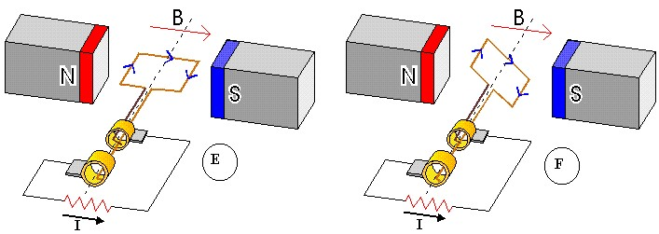
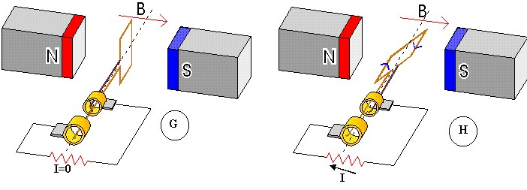
4.4: Alternatif akımın ters yönde oluşumu
4.5: Alternatif akımın tekrar yön değiştirmesi

Slide 40
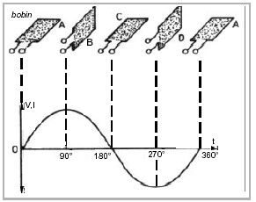
Bobinde oluşan akım ve gerilimin eğrisi sinüs grafiğine benzediğinden sinüoidal olarak adlandırılır. Şekil 4.6’da N-S alanı içinde döndürülen bobinde oluşan AC'nin şekli verilmiştir.
4.6: N-S kutupları arasında döndürülen bobinde oluşan AC’nin şekli

Slide 41
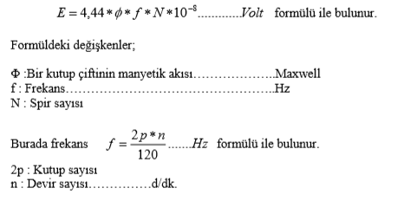
Statordaki AC Gerilim
Küçük güçlü generatörlerin endüvileri rotorda olmasına rağmen, büyük güçlü generatörlerin endüvileri duran kısımda (stator) imal edilir. Endüvinin statorda olmasının; üretilen enerjinin dışarı alınmasında, bakım onarımda, soğutmada ve çalışma düzeninde çeşitli faydaları vardır.
Endüvinin statorda olması, generatörün ürettiği enerjinin stator sargılarında indüklendiği anlamına gelmektedir.
Stator sargılarında indüklenen gerilim;

Slide 42
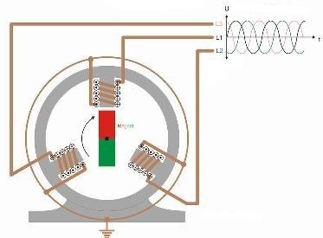
Üç Faz Gerilim Üretme
AC üreten generatörün içine yerleştirilen bobin bir adet ise elde edilen enerji de tek fazlı olur. Ancak uygulamada kullanılan generatörlerin içinde şekil 4.7’de görüldüğü gibi birbirine 120° açılı olarak yerleştirilmiş üç bobin vardır. Bu üç bobinin birer ucu köprülenmiş ve elde edilen dördüncü uca nötr hattı denilmiştir. Üç bobinin çıkış uçlarının adları R-S-T'dir.
4.7: Üç fazlı generatörün kesit şeması

Slide 43
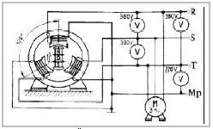
Generatör içine yerleştirilmiş olan üç sargı şekil 4.8’de görüldüğü gibi, N-S manyetik alanı altından geçirildiği zaman kuvvet çizgilerinin etkisiyle sargıların içindeki elektronlar ve oyuklar hareket etmeye başlayarak akımı oluşturmaktadır. Oluşan bu üç fazlı alternatif akım üç fazlı alıcılar tarafından kullanılır.
4.8: Üç fazlı gerilimin kullanılması

Slide 44
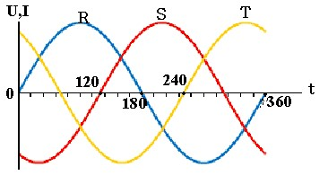
Generatörün ürettiği elektrik enerjisinin gerilim değeri Şekil 4.9’da görüldüğü gibi değişim gösterir. Bobinden AC alabilmek için bilezikler kullanılır (Bakınız şekil 4.1).
4.9: Üretilen üç faz alternatif gerilimin eğrisi

Slide 45
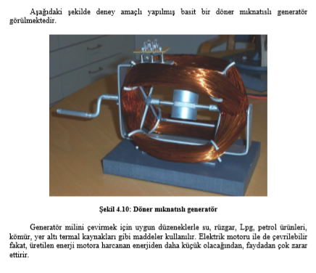

Slide 46
SORULAR
1) Aşağıdakilerden hangisi üç fazlı motor parçalarından değildir?
A) Stator B) Sincap kafesli rotor
C) Kolektör D) Bilezikli rotor

Slide 47
2)Motor bilgi levhalarında motorun hangi özelliği bulunmaz?
A) Sargı spir sayısı
B) Devir sayısı
C) Çalışma frekansı
D) Kaç fazlı olduğu

Slide 48
3)Yardımcı sargılı bir fazlı motorlarda yardımcı sargı nasıl devreden çıkarılır?
A) Zaman rölesi ile
B) Merkezkaç anahtarı ile
C) Şalter ile
D) Kontaktör ile

Slide 49
4)Aşağıdakilerden hangisi yardımcı sargılı motor değildir?
A) Kalkış kondansatörlü
B) Daimi kondansatörlü
C) Kalkış ve daimi kondansatörlü
D) Kalkış ve fren kondansatörlü

Slide 50
5)DC generatörler ile AC generatörler arasındaki en belirgin fark nedir?
A) DC generatörde kolektör AC generatörde bilezik kullanılır.
B) DC generatörde daimi mıknatıs AC elektromıknatıs kullanılır.
C) DC generatörler fırçalı AC generatörler fırçasız kullanılır.
D) DC generatör dizel motor ile AC generatör benzinli motor ile kullanılır.

Slide 51
1)CEVAP:C
2) CEVAP:A
3)CEVAP:B
4) CEVAP:D
5)CEVAP:A

Slide 52
KAYNAKÇA
http://www.megep.meb.gov.tr/mte_program_modul/moduller_pdf/Ac%20Ve%20Dc%20Makineler.pdf
https://www.youtube.com/watch?v=M9-FWM52oac&list=WL&index=63&t=0s
https://www.youtube.com/watch?v=BitvabBZm9E
https://www.elektrikport.com/teknik-kutuphane/alternatif-akm-motorlar-(-alternating-current-)-birinci-bolum/8343

